Slide 1

Hulp bij het ontcijferen van oude handschriften
Gena Lemmens

Slide 2
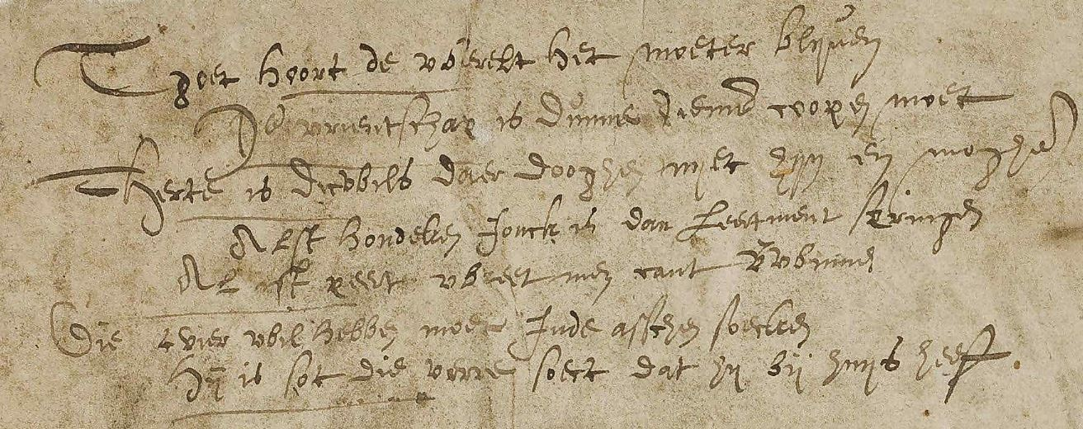
Wie kan dit lezen?
Notes:
Er is geen opleiding meer voor paleografie. De mensen die het wel nog kunnen behoren tot een uitstervend ras.
16e eeuws nederlands

Slide 3
Waarom is dat een probleem?
Steeds meer archiefbronnen staan online
Geen vraagbaak zoals vroeger in de studiezaal aanwezig
Bij archiefdiensten zijn er steeds minder ervaren medewerkers die goed oud schrift kunnen lezen

Slide 4
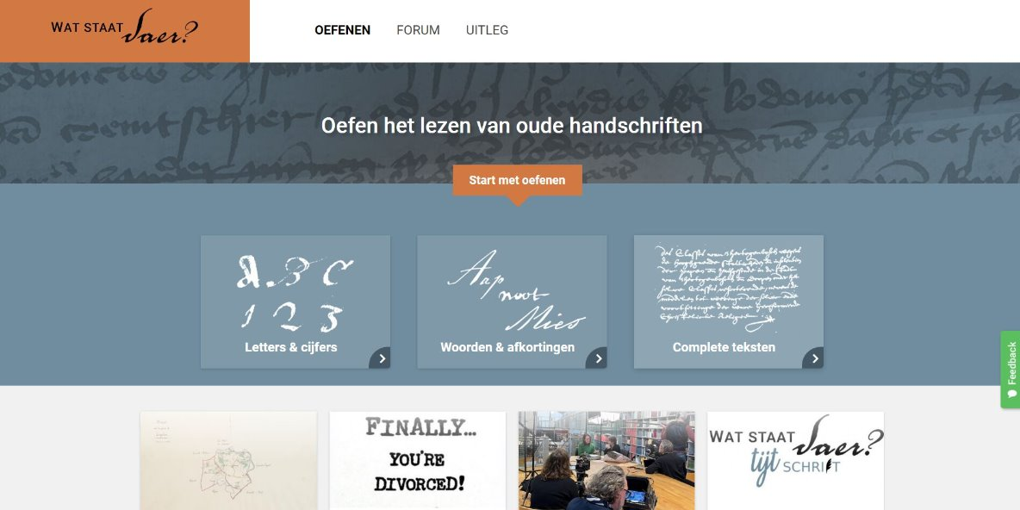
Notes:
Daarom hebben een aantal archieven samen WatStaatDaer opgericht. Op deze website staan letter-, woord-, en tekstoefeningen uit verschillende periodes zodat mensen thuis zich het vak van paleografie weer eigen kunnen maken.
Er is ook een heel actief forum waar je een tekst op kunt plaatsen waar je moeite mee hebt, en dan krijg je meestal binnen een paar uur al een reactie van iemand.

Slide 5
Het allerbelangrijkste voor het lezen van oud schrift is het herkennen van individuele letters​
We knnen zinnn ok lezn zondr klnkers.
Ht is ds nt erg om soms een lttr te missen
Letters vervangen door cijfers levert ook niet zoveel problemen op:
  33RS3L
  L13V3R
  V3RW8

Slide 6
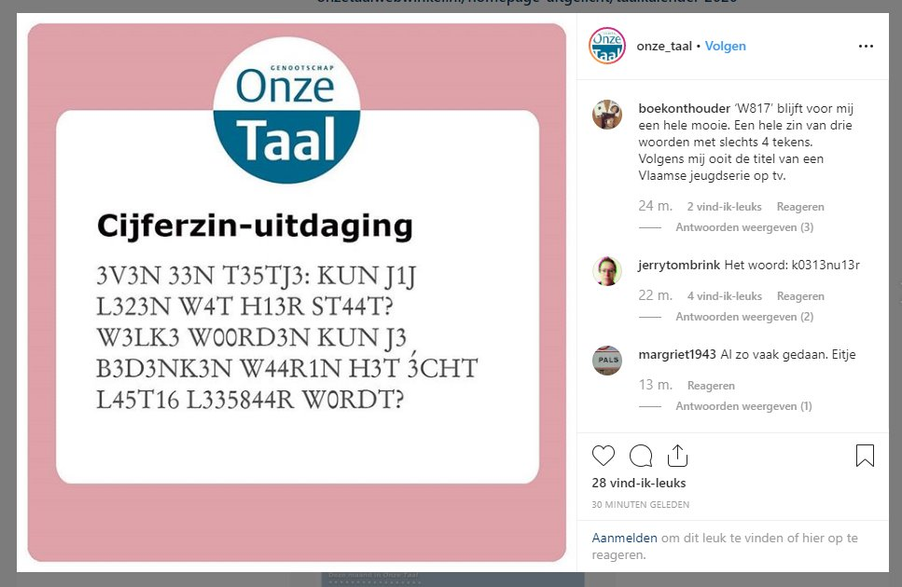

Slide 7
Het mkaat niet uit in wlkee vgloodre de lttrees in het wrood saatn. Het eigne blkagenerije is dat de eterse en de ltatsae ltteer op de jstuie paltas saatn. De rset kan een rmomejtle zijn en je knut tcoh zdnoer porbmleen lzeen. Dat kmot odmat het mnseleijk beirn een worod niet ltteer voor leettr vrwkeret, maar als een gheeel.

Slide 8
Dus, om zelf te oefenen:
www.watstaatdaer.nl

Slide 9
En als dat niet lukt?
Notes:
Dan gaan we verder met Kunstmatige Intelligentie

Slide 10
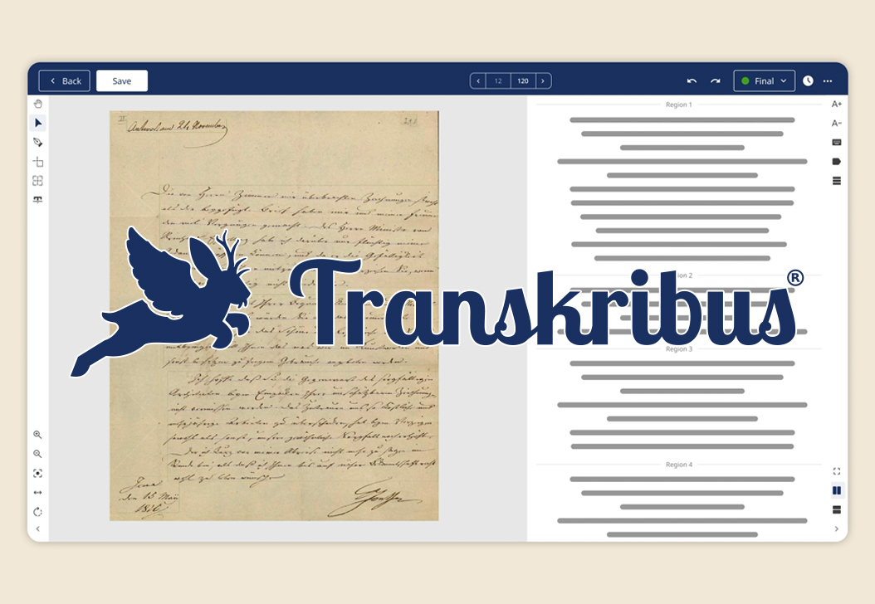
Notes:
Transkribus is een programma dat werkt met kunstmatige intelligentie. Je kunt een onleesbare tekst invoeren en je krijgt een transcriptie ervoor terug. Dat gaan we eens even uitproberen.

Slide 11
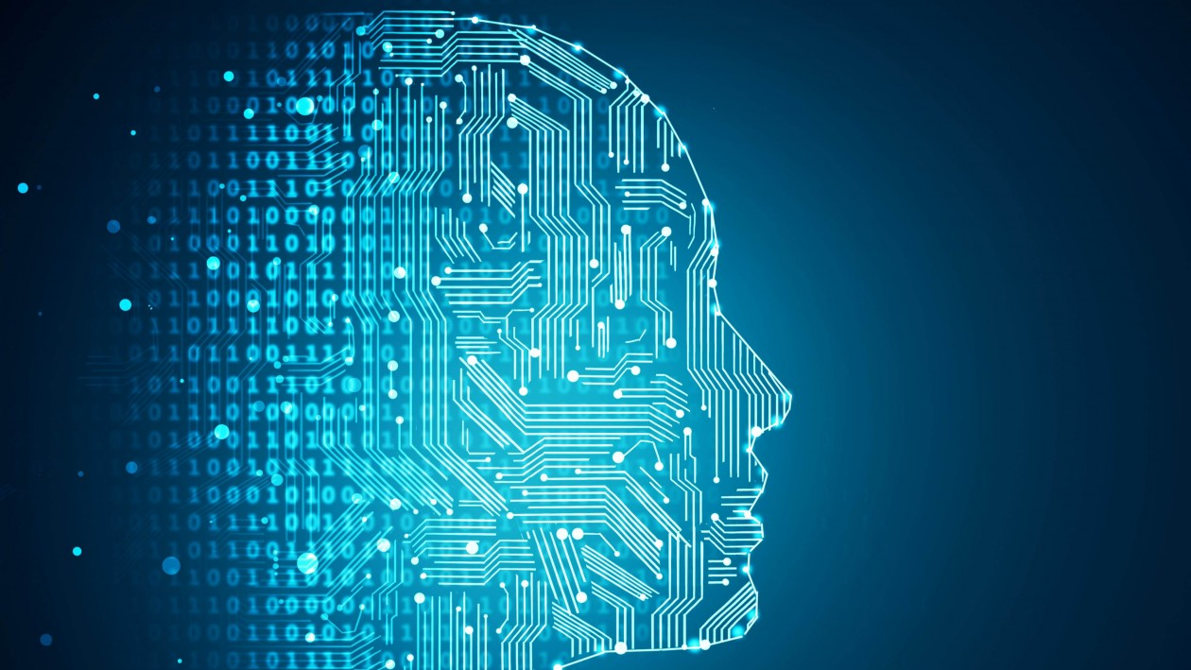
Wat is Kunstmatige Intelligentie?
Notes:
Ondertussen vertel ik jullie hoe het werkt.
Tegenwoordig worden we helemaal doodgegooid met kunstmatige intelligentie, maar wat is het eigenlijk? Kunstmatige intelligentie is een technologie die menselijke intelligentie en probleemoplossende vaardigheden nabootst. Als je deze technologie maar zo veel mogelijk voorbeelden van een probleem met de bijbehorende oplossing geeft, dan leert de computer uiteindelijk het probleem zelf op te lossen.

Slide 12

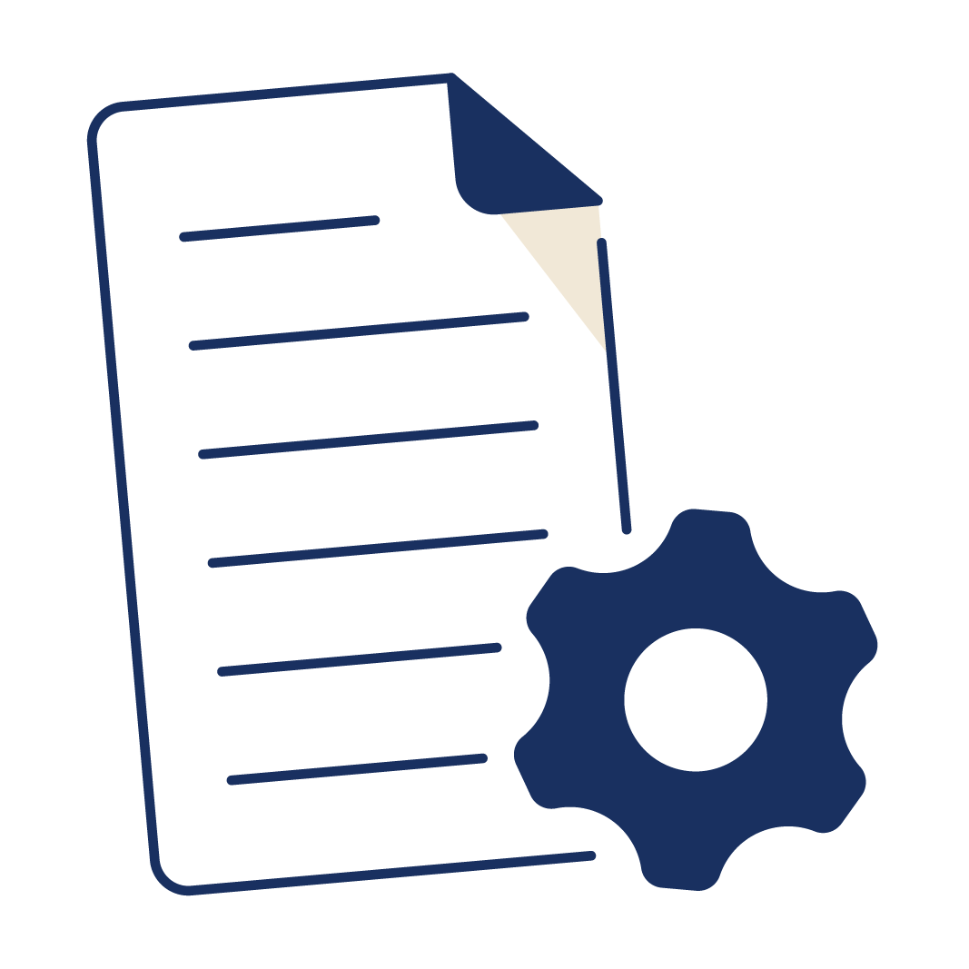
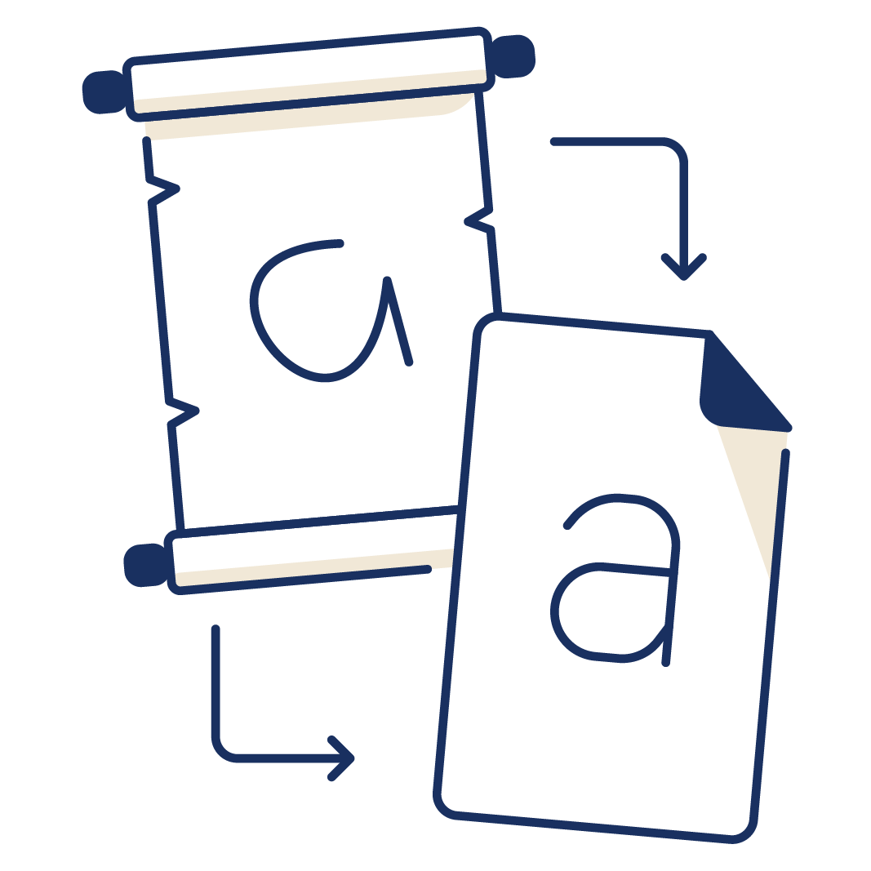



Handwritten Text Recognition (HTR)
Notes:
Bij handschriftherkenning werkt het zo. Je hebt een ‘probleem’: een moeilijk leesbaar historisch document. De oplossing hiervoor is een versie van de tekst die makkelijker te lezen is, namelijk een transcriptie. Hoe leer je dat aan de computer? Je geeft de computer het probleem, het ingescande originele document, en de oplossing, een volledige transcriptie van het document. De computer gaat de scan en de transcriptie letter voor letter met elkaar vergelijken en door middel van afbeeldingsherkenning “leert” de computer zo dit handschrift lezen. De computer kan dan andere scans automatisch gaan transcriberen, en deze automatische transcripties zijn niet alleen makkelijker te lezen, maar ook nog eens doorzoekbaar!

Slide 13
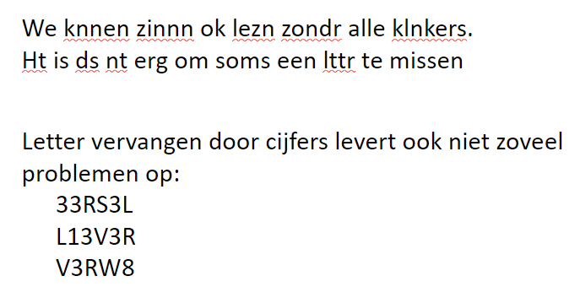

Disclaimer
Automatische transcripties zijn niet perfect!
Notes:
Computers zijn eigenlijk best dom. Ze lijken slim omdat ze heeeeel veel dingen gezien hebben, maar wat ze nog nooit gezien hebben, zullen ze ook niet kennen of kunnen analyseren. Bijvoorbeeld, een letter die net iets anders geschreven is dan de computer gewend is. Die zal waarschijnlijk niet correct getranscribeerd worden.
Er is daarom altijd menselijke nacontrole nodig. Bij de transcripties die wij gemaakt hebben is er nu een vrijwilliger bezig die de persoonsnamen, plaatsnamen, en datums aan het corrigeren is. Dit duurt erg lang, want we hebben het over honderdduizenden pagina’s. Voorlopig is de transcriptie die beschikbaar is, dus nog lang niet perfect, maar in ieder geval werkbaar en een hele verbetering op het zelf moeten doorploeteren en ontcijferen van de hanenpoten van de schrijvers. Zoals eerder gezien deze presentatie: als de meeste letters van een woord kloppen, kun je het best goed lezen. Zo is een transcriptie met fouten ook nog bruikbaar.
Eens even kijken of de transcriptie al klaar is..

Slide 14
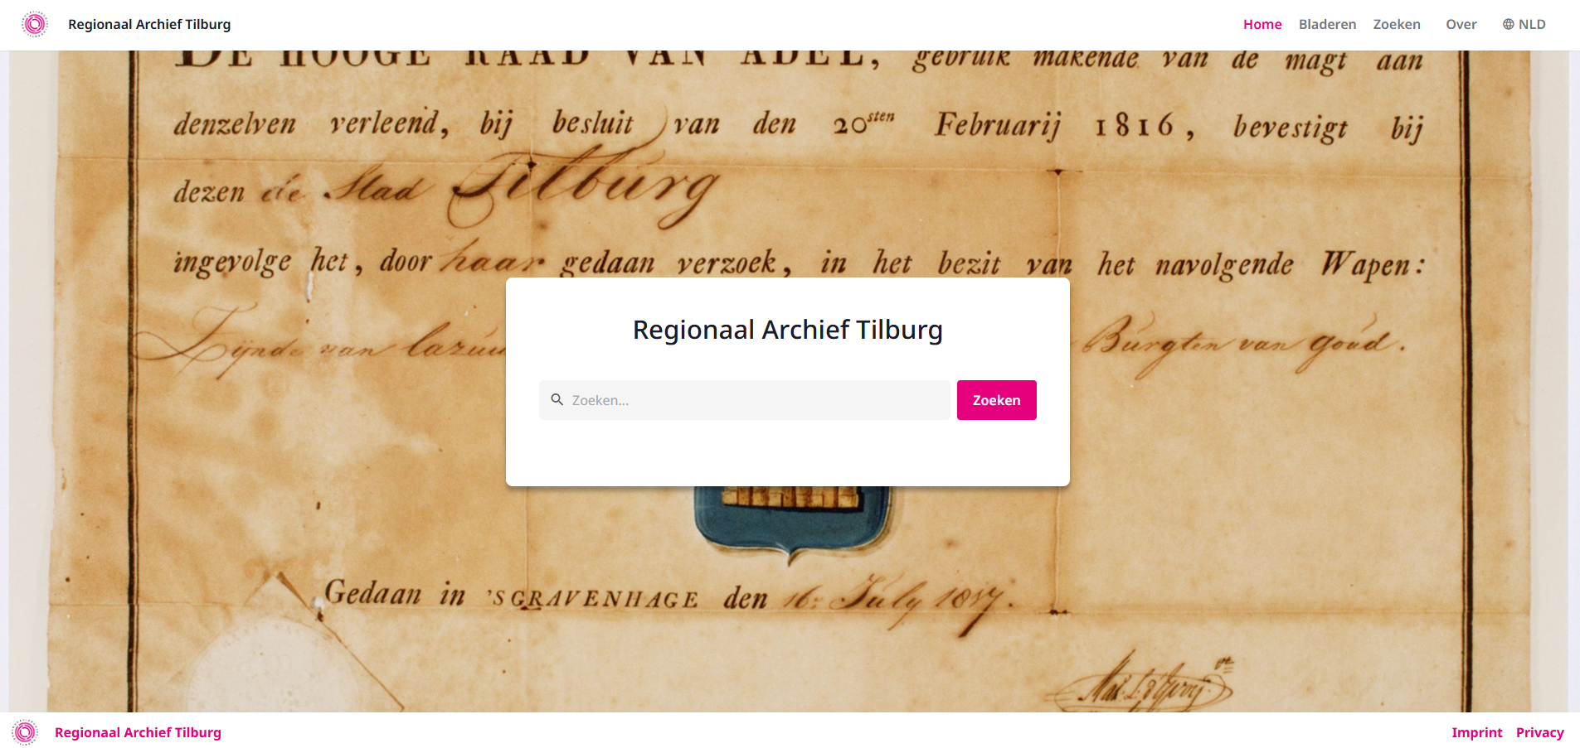
Notes:
Ik heb deze dia ertussen gezet voor het geval de demo niet werkt.
Dit is onze website bij Transkribus, waar we alle transcripties op zetten die we gemaakt hebben.
Je kunt bladeren door de documenten, waarbij je aan de rechterkant de transcriptie ziet en zo kan meelezen wat er staat.
Je kunt op elke bedenkbare zoekterm door de transcripties zoeken.

Slide 15
Dus, om het te láten doen:
www.transkribus.org/nl
Notes:
Voor een enkele afbeelding is de demo op de website voldoende, als deze werkt. Maar heb je meer documenten die je getranscribeerd wilt hebben, dan kan het het waard zijn om een account aan te maken bij Transkribus. Bij een standaard gratis account krijg je elke maand 100 credits, waarmee je 100 pagina’s zou kunnen laten transcriberen.
Er staan een heleboel filmpjes op Youtube die je uitleggen hoe je met een account zo optimaal mogelijk gebruik maakt van Transkribus. Dat is te veel om hier nog te laten zien, maar als dat iets is waar je interesse in hebt zou ik het zeker aanraden.

